Slide 1
Sistemas de Informação Contábil
Grupo:
Anna Beatriz
Ligia Pezzutto
Marcelo Carvalhaes Martins
Raquel Firmino

Slide 2
O que é?
É um subsistema do Sistema de Informações Empresariais.
Ele processa informações dos demais subsistemas e as disponibiliza para toda a organização.
“sistema de informações contábeis é o subsistema de informações dentro de uma organização que acumula informações de vários subsistemas da entidade ”
Bagranoff, Moscove e Simkin (2002, p. 24)

Slide 3
As informações são processadas em forma de relatórios contábeis.
Os relatórios são destinados
à administração, ao fisco
e aos demais usuários
externos interessados.

Slide 4
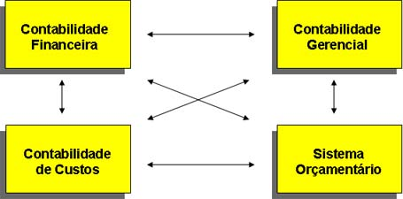
O sistema de informação contábil produz informações específicas na área financeira e econômica da empresa.
É fundamental no controle e no processo decisório de uma organização.
Ele possibilita a emissão
de relatórios em tempo
oportuno e com maior
segurança nas
informações geradas.

Slide 5
É o meio que o controller utiliza para efetivar a
contabilidade e a informação contábil dentro da organização.
“os SICs são um tipo
especial de sistema de
informações que
fornecem informações
sobre processos e
eventos de negócio
que afetam a organização”.
Bagranoff, Moscove e Simkin (2002, p. 22)

Slide 6
Impacto na contabilidade
Dados e informações são o foco da contabilidade
Registro de dados gerados por transações
Compartilhamento de informações com outros departamentos
Emissão de relatórios financeiros
Investigações externas dos sistemas internos

Slide 7
Treinamentos
Adaptação ao sistema
Agilização dos processos
Redução de mão de obra

Slide 8
Operacionalidade
Integração
Custo da informação
Eliminação do retrabalho
Prevenção de erros na entrada
de dados

Slide 9
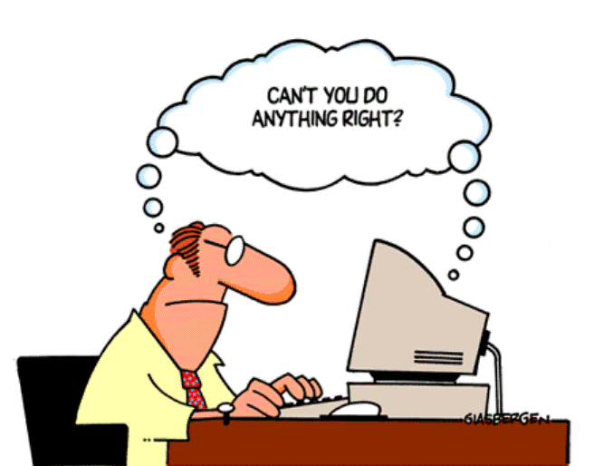
Omissão de dados
Erros na entrada de
dados
Erros de programação
Duplicidade

Slide 10
Impactos para o profissional contábil
Novo perfil profissional
Entendimento e utilização das novas ferramentas
Eliminação retrabalho, redundância
Desenvolvimento e agilidade das tarefas
Maior ênfase à contabilidade gerencial

Slide 11
Notoriedade
Mudança da postura do contador
Parceiro efetivo no processo decisório
Dependência do sistema de informação

Slide 12
“O profissional contábil precisa ser visto como um comunicador de informações essenciais à tomada de decisões, pois a habilidade em avaliar fatos passados, perceber os presentes e predizer eventos futuros pode ser compreendido como fator preponderante ao sucesso empresarial.” (Silva, 2003, p. 3)

Slide 13
Como escolher um SIC?
Informação relevante, confiável, verificável e exata
Método WCA (Work Centered Analysis)
Definir finalidade, utilidade e necessidade de um SIC na empresa

Slide 14
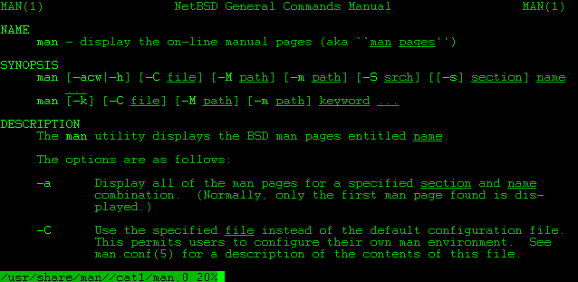
InfoMark
Não possui BD único
Contabilidade alimentada por importação/exportação de relatórios
Armazenamento de dados para consulta
Plataforma DOS

Slide 15
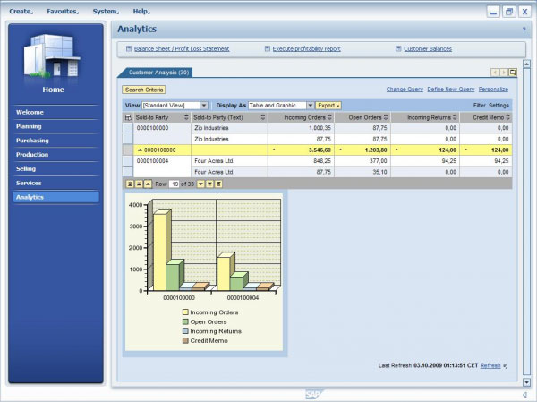
SAP
Possui BD único
Plataforma Windows
Padronização de processos
Software Alemão

Slide 16
Crystal Reports
Suporte
Dependência de bons SI’s integrados de fora
Em um sistema integrado só os SI’s contábeis exigem o retrabalho

